Slide 1

Kỹ năng nghề nghiệp - SS004.O12
ĐẠI HỌC QUỐC GIA TP. HỒ CHÍ MINH TRƯỜNG ĐẠI HỌC CÔNG NGHỆ THÔNG TIN
Công việc trong tương lai
Sinh viên: Lê Tiến Quyết – 21520428 (Nhóm 3)

Slide 2
ĐịNh nghĩa công việc
Công việc mà sau này muốn làm: AI Engineer.
Một số công việc mà AI Engineer có thể làm:
Nghiên cứu và phát triển các mô hình học máy: tìm hiểu và xây dựng các mô hình mới hoặc phát triển các mô hình có sẵn để giải quyết một vấn đề cụ thể nào đó cần xử lý.
Xử lý và phân tích dữ liệu: thu thập một lượng lớn dữ liệu, xử lý dữ liệu để chuẩn bị cho quá trình huấn luyện và đánh giá mô hình; đồng thời cũng phải phân tích, khám phá dữ liệu để hiểu đặc điểm và cấu trúc của dữ liệu để tìm mô hình phù hợp.
Xây dựng và triển khai hệ thống AI: xây dựng các mô hình AI rồi triển khai chúng vào trong thực tế. Với điều kiện tối ưu hóa hiệu suất và đảm bảo tính ổn định của mô hình.
Tối ưu hóa và điều chỉnh mô hình: phải thường xuyên điều chỉnh và tối ưu hóa mô hình để đạt được hiệu quả tốt nhất trong thực tế.

Slide 3
Yêu Cầu công việc
Cần hiểu rõ về các thuật toán máy học và học sâu để biết cách áp dụng vào trong thực tế. Nắm vững về các mô hình như: học có giám sát, học không giám sát, mạng nơ-ron, ...
Nắm vững về các công nghệ liên quan đến AI đang được sử dụng ở thời điểm hiện tại.
Có kiến thức về xử lý dữ liệu, trích xuất đặc trưng của dữ liệu, …
Biết cách xử lý, lưu trữ và truy xuất với dữ liệu lớn sao cho hiệu quả.
Có kiến thức vững vàng về lập trình với các ngôn ngữ phổ biến như: Python, C++, Java, ...
Hiểu biết về lĩnh vực mà AI được ứng dụng vào như: tài chính, marketing, tự động hóa, …

Slide 4
CƠ HỘI VIỆC LÀM
Cơ hội việc làm tại Việt Nam:
Tại thành phố lớn (Hà Nội, Hồ Chí Minh, …): các thành phố này là trung tâm kinh tế và công nghệ của đất nước. Nhu cầu về AI ở các lĩnh vực như: tài chính, y tế, giáo dục … cao. Từ đó, cơ hội việc làm ở các thành phố này cao.
Tại các tỉnh thành khác: thiếu sự tập trung của các công ty và trung tâm công nghệ nên cơ hội việc làm ở các thành phố này thấp hơn so với ở Hà Nội, Hồ Chí Minh, Đà Nẵng …
Cơ hội việc làm tại nước ngoài:
Tại các nước có các công ty công nghệ lớn như Mỹ, Anh, Hàn, … nhu cầu về AI rất cao. Vậy nên, cơ hội làm việc ở các nước này cao.

Slide 5
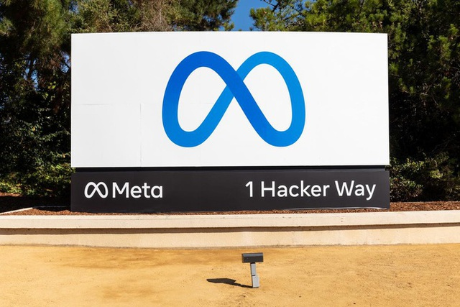

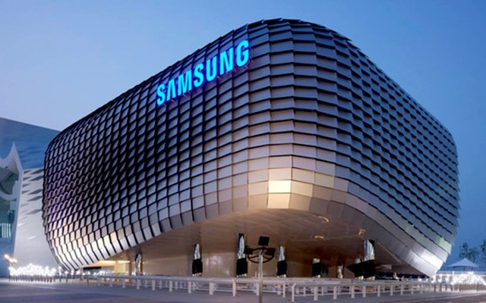
CƠ HỘI VIỆC LÀM
a) Meta b) Apple c) Samsung
Hình ảnh một số công ty công nghệ lớn trên thế giới

Slide 6
Mức lương kỳ vọng và Cơ hội THĂNG TIẾN
Mức lương khởi đầu mong muốn: 12 triệu (đồng)
Sau 1, 2, 3 … năm làm việc mong muốn mức lương sẽ tăng theo từng năm.

Slide 7
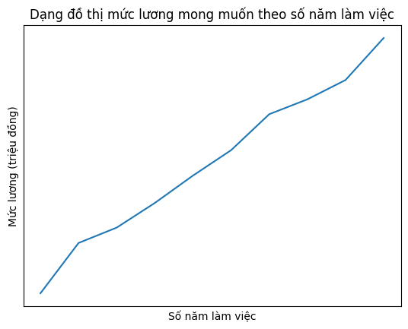
Mức lương kỳ vọng và Cơ hội THĂNG TIẾN

Slide 8
Mức lương kỳ vọng và Cơ hội THĂNG TIẾN
Sau khi làm đủ lâu và xử lý tốt trong công việc thì kinh nghiệm và kỹ năng của bản thân sẽ được nâng lên.
Bản thân sẽ có cơ hội để thăng tiến đến những chức vụ cao hơn.
Mức lương cũng sẽ tăng lên.

Slide 9
Hướng dẫn sử dụng DEMO
Một số lưu ý khi sử dụng demo:
Mô hình có thể hoạt động kém do: thiết kế mô hình chưa được tốt, dữ liệu huấn luyện ít do để phù hợp với việc huấn luyện ở máy tính cá nhân hoặc Google Colab thường (giảm từ 12500 tấm ảnh cho mỗi loại xuống còn 3300 tấm ảnh cho mỗi loại chó, mèo), …
Ảnh chó, mèo cần dự đoán cần được lưu trữ trong folder LeTienQuyet_21520428 .
Cần phải có các package của Python như: tensorflow, numpy, streamlit .
Nhiều tấm ảnh khi sử dụng sẽ bị lỗi do bản thân mình chưa xử lý được các vấn đề này …
Xóa file ảnh vừa thực hiện trên giao diện demo để tiếp tục thực hiện cho các file ảnh khác.
Trong quá trình sử dụng mô hình sẽ có nhiều lỗi phát sinh, mong mọi người thông cảm.

Slide 10
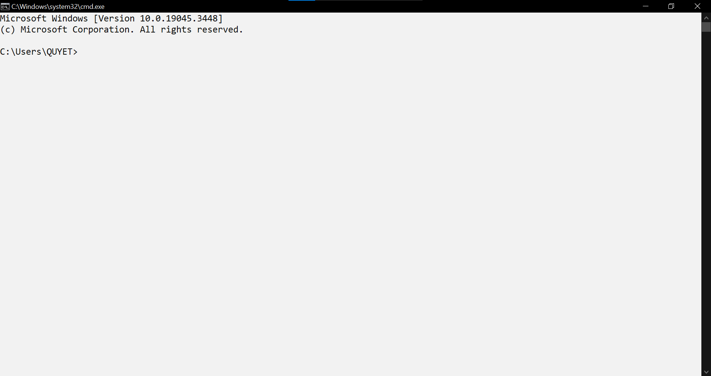
Hướng dẫn sử dụng demo
Bước 1: Mở Terminal trên máy tính
Hình ảnh của Terminal sau khi được mở ra

Slide 11
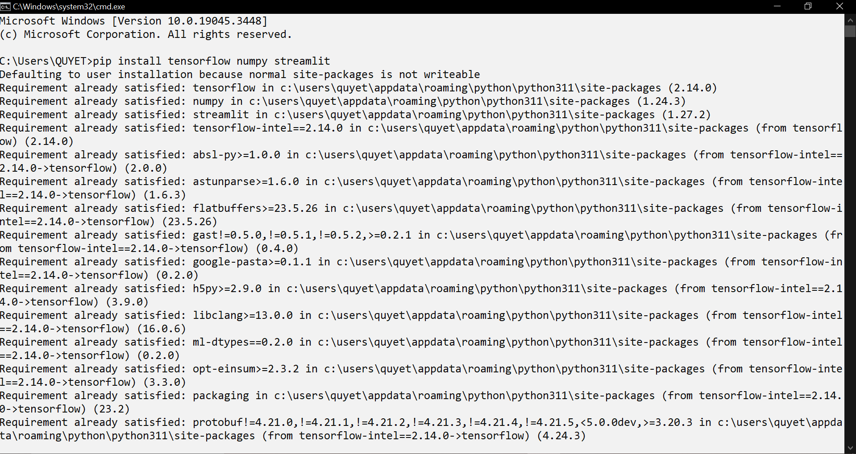
Hướng dẫn sử dụng demo
Bước 2: Thực hiện câu lệnh: pip install tensorflow numpy streamlit
Hình ảnh sau khi thực hiện câu lệnh (trong trường hợp máy tính đã tải sẵn các package)

Slide 12
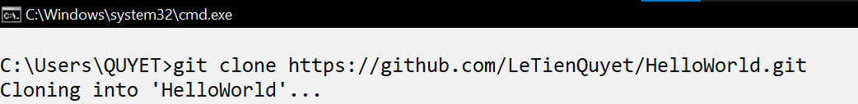
Hướng dẫn sử dụng demo
Bước 3: Thực hiện câu lệnh: git clone https://github.com/LeTienQuyet/HelloWorld.git
Các folder và file có trên Repo sẽ được lưu trữ về máy

Slide 13
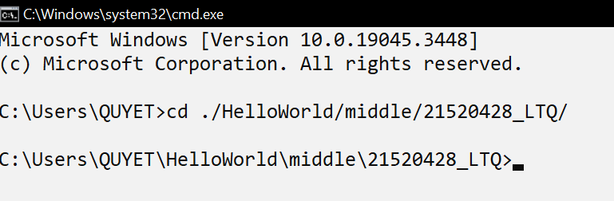
Hướng dẫn sử dụng demo
Bước 4: Dùng lệnh cd để di chuyển vào trong HelloWorld/middle/21520428_LTQ của Repo vừa clone về máy.
Sau khi di chuyển sẽ hiển thị ra như này

Slide 14
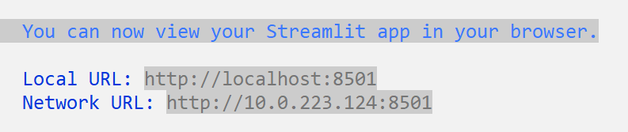
Hướng dẫn sử dụng demo
Bước 5: Thực hiện câu lệnh: streamlit run Application.py
Bạn có thể chia sẻ Network URL để người khác cùng trải nghiệm

Slide 15
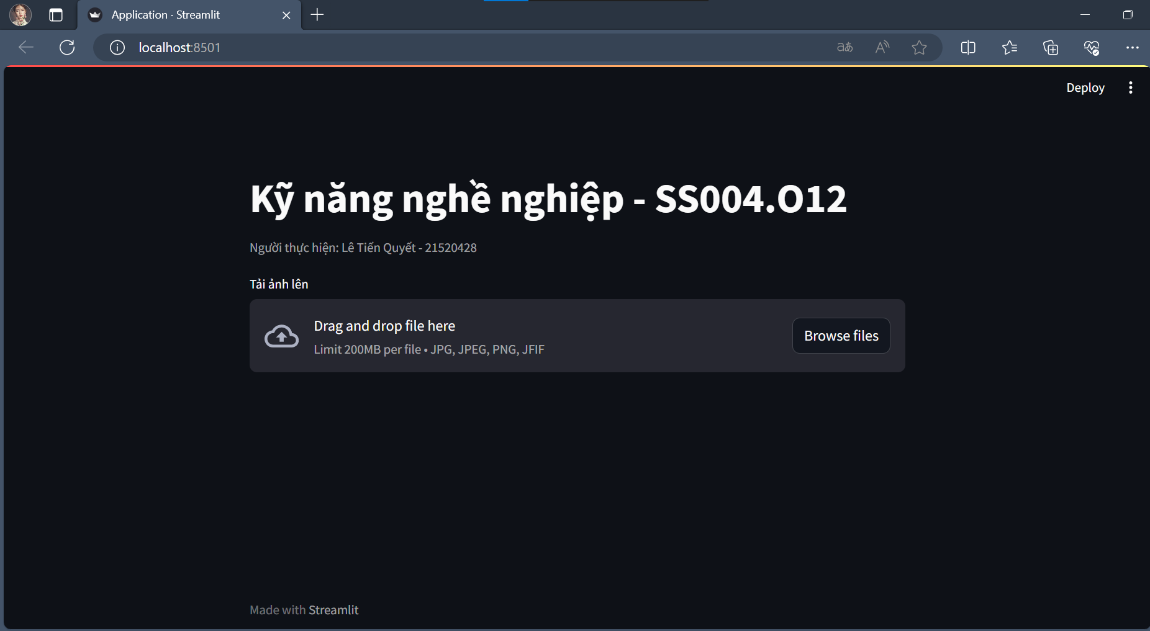
Hướng dẫn sử dụng demo
Bước 6: Giao diện demo sẽ hiện ra và sau đó bạn chỉ cần tải ảnh lên để thực hiện demo.
Giao diện demo

Slide 16
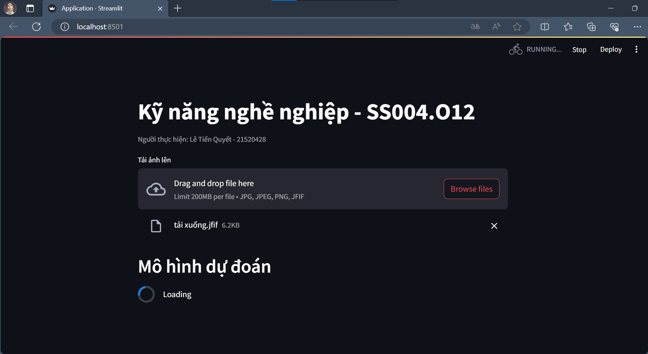
Hướng dẫn sử dụng demo
Bước 7: Nhấn vào Browse files để chọn ảnh chó/mèo và chờ đợi kết quả.
Mô hình đang thực hiện việc dự đoán

Slide 17
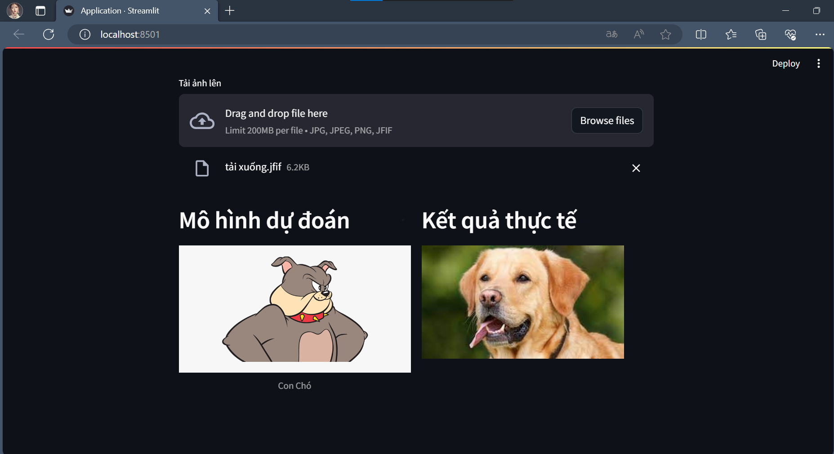
Hướng dẫn sử dụng demo
Bước 8: Kiểm tra kết quả có chính xác hay không?
Hình ảnh của bạn
Dự đoán của mô hình

Slide 18


